Slide 1
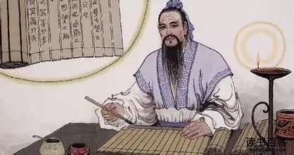
陈情表
探究李密抗旨奏章成功的秘诀

Slide 2
[题解] 陈：陈述、禀报
情：隐情、苦衷
表：奏章
陈情表：禀告自己苦衷的奏章
文学常识：
“表”是我国古代的一种实用性文体，从汉代开始，由臣下写给君主的文章被区分为章、奏、表、议四体，“章以谢恩，奏以按劾，表以陈请（一作“情”），议以执异。”（打乱考）
“表”的主要内容不是劝谏君主，也不是表达对国家大事的意见，而是向君主陈述请求，抒发己志。

Slide 3
[是谁陈情？]李密（224—287年），晋初散文家。幼年丧父，母改嫁，由祖母刘氏亲自抚养，年轻时师事名儒谯周，长大后博学善辩。
[向谁陈情？]公元263年，司马炎（晋武帝）废魏帝曹奂，建立了西晋王朝。当时东吴尚踞江左。晋武帝为了安抚蜀汉旧臣，同时也为使东吴士臣倾心相就，以减少灭吴的阻力，对蜀汉旧臣采取了怀柔政策授予官职，征召蜀汉旧臣到洛阳任职。
李密以文学见称，曾多次出使东吴，李密自然被列为笼络的对象。李密以一亡国之臣，出仕新朝就不能不有所顾虑。李密祖母刘氏年老多病，无人侍奉。李密该何去何从？
补充《贰臣传》 乾隆帝在大力表彰在明末清初因抗清遇难的明朝官员的同时，下令编纂《钦定国史贰臣表传》即《贰臣传》。以忠君为标准，把降清的明朝官员均称为“贰臣”，认为这些人“遭际时艰，不能为其主临危授命”，从封建道德出发，实在是“大节有亏”。这些人尽管为清朝作出了贡献，其子孙甚至还在清朝做官，但他们是不完美的。
Notes:
qiáo

Slide 4
[如何陈情？]
李密忠孝两难全的道德困境（时代身份、拒绝对象、陈情方式）
苏子说：
读《出师表》而不流泪者，其人必不忠；
读《陈情表》而不流泪者，其人必不孝；
读《祭十二郎文》而不流泪者，其人必不友。

Slide 5
臣密言： 奏表开头的一般格式
臣以险衅，夙遭闵凶。 第一段的综述，把读者带入惨苦的境域
生孩六月，慈父见背；行年四岁，舅夺母志。祖母刘愍臣孤弱，躬亲抚养。 失怙失恃的年幼孤儿谁来养？中年女性丧夫后如何生存问题？
臣少多疾病，九岁不行，零丁孤苦，至于成立。
既无伯叔，终鲜兄弟，门衰祚薄，晚有儿息。
外无期功强近之亲 ，内无应门五尺之僮，茕茕孑立，形影相吊。
乡土社会中的伦理关系：有着丢石头形成的同心圆波纹的性质
而刘夙婴疾病，常在床蓐，臣侍汤药，未曾废离。
文字：古今异义、重难点字词积累，迁移旧知能力
文化：时代背景和遣词造句
用一个字概括本段内容：养vs惨，40岁男性俯首乞怜？why？
Notes:
hù shì无父何怙,无母何恃，后用‘怙恃’为父母的代称，卖惨，一般何种人，这里why?为真实目的做铺垫，为下文不去张本
废，停止

Slide 6
本段要注意的字：
闵凶：闵通悯，不幸的事。（形名）
见背：背弃我，离开我。
零丁 ：通“伶仃。”
成立：成人自立。（古今异义）
蓐：通“褥”。
废离：停止离开。

Slide 7
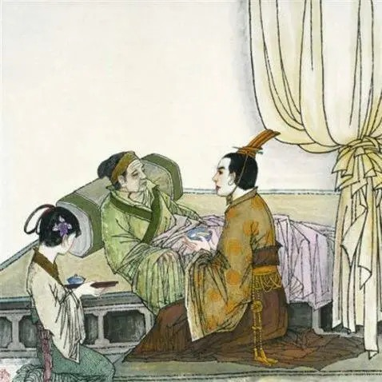
逮奉圣朝 ，沐浴清化。 圣朝vs晋朝之分，用词语气窥探李密态度
前太守臣逵察臣孝廉，后刺史臣荣举臣秀才。 选拔人才制度
臣以供养无主，辞不赴命。诏书特下，拜臣郎中，寻蒙国恩 ，除臣洗马。猥以微贱，当侍东宫，非臣陨首所能上报。 关注表征召的词
臣具以表闻，辞不就职。诏书切峻，责臣逋慢；郡县逼迫，催臣上道；州司临门，急于星火。 和他们有何关系？
臣欲奉诏奔驰，则刘病日笃，欲苟顺私情，则告诉不许。
臣之进退，实为狼狈。
Notes:
具：详尽。 闻：使….听到。 、
逋慢：回避，怠慢。
奔驰：急速上任。（古今异义）
笃：病重。
告诉：申诉。（古今异义）

Slide 8
迁移旧知
群臣吏民能面刺寡人之过者，受上赏；
上书谏寡人者，受中赏；
能谤讥于市朝，闻寡人之耳者，受下赏。
令初下，群臣进谏，门庭若市；
数月之后，时时而间进；
期年之后，虽欲言，无可进者。

Slide 9
伏惟：旧时奏疏、书信中下级对上级常用的敬语。
伏惟圣朝以孝治天下，凡在故老，犹蒙矜育，况臣孤苦，特为尤甚。
第一层：为何在孝上大做文章？
为摆脱逆圣听的困境，将自身纳入对方价值观念，巧妙消解对立关系，高！
且臣少仕伪朝，历职郎署，本图宦达，不矜名节。今臣亡国贱俘，至微至陋，过蒙拔擢，宠命优渥，岂敢盘桓，有所希冀！
第二层：辞不就职，为何特意申明这个原因？如何辩解
但以刘日薄西山，气息奄奄，人命危浅，朝不虑夕。 话语的多元表达
臣无祖母，无以至今日，祖母无臣，无以终余年，祖孙二人,更相为命，是以区区不能废远。

Slide 10
第4段
臣密今年四十有四 ，祖母刘今年九十有六 ，是臣尽节于陛下之日长，报刘之日短也。乌鸟私情 ，愿乞终养。臣之辛苦 ，非独蜀之人士及二州牧伯所见明知 ，皇天后土实所共鉴 。
愿陛下矜愍愚诚 ，听臣微志 ，庶刘侥幸 ，保卒余年。臣生当陨首 ，死当结草。臣不胜犬马怖惧之情 ，谨拜表以闻。
鉴：<名>镜子。《新唐书·魏徵传》：“以铜为鉴，可以正衣冠。”

Slide 11
亚里士多德说：“只有在适当的时候，对适当的事物，对适当的人，在适当的时机下，以适当的方式发生的感情，才是适度的最好的感情。”
晋武帝“士之有名，不虚然哉”，“乃停诏”，允其不仕。

Slide 12
理解性默写
1.《陈情表》用“_____________,______________”两句表明自己缺少亲属帮助并且事必躬亲的孤弱。
2.《陈情表》中以乌鸦反哺为喻，来揭示全文主旨的句子是_____________,______________。
3.文章结尾用“_____________,______________”来表明自己的忠贞之情。
4.在《陈情表》中，李密向晋武帝如实汇报了自己和祖母的年龄，其目的是为了说明“_____________,______________”，从而为下文提出抚养祖母终老作铺垫。

Slide 13
答案：
1.外无期功强近之亲，内无应门五尺之僮
2.乌鸟私情，愿乞终养
3.臣生当陨首，死当结草
4.是臣尽节于陛下之日长，报养刘之日短也

